Slide 1
Урок хімії в 7 класі
на тему “Валентність”
З використанням
інтерактивних технологій
і мультимедійних засобів
Підготувала:
учитель хімії
загальноосвітньої школи І-ІІ ступеня с. Підріччя
Федорук Руслана Володимирівна

Slide 2
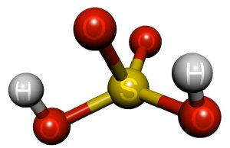
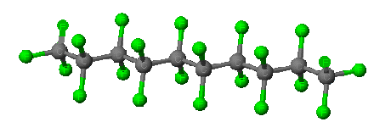
ВАЛЕНТНІСТЬ

Slide 3

Визначення
валентності хімічного елементу
за положенням у періодичній системі

Slide 4
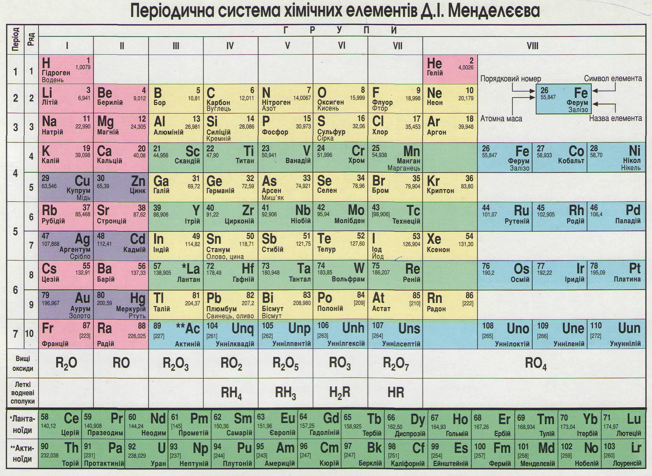

Slide 5
Визначення валентності хімічного елементу за положенням у періодичній системі хімічних елементів Д.І.Менделєєва
Максимальна валентність хімічного елементу дорівнює номеру групи періодичної системи, в якій він розташований.
Мінімальна валентність дорівнює:
8 - № групи
Проміжна валентність дорівнює: максимальна валентність – 2, від отриманого значення – 2 і так далі

Slide 6
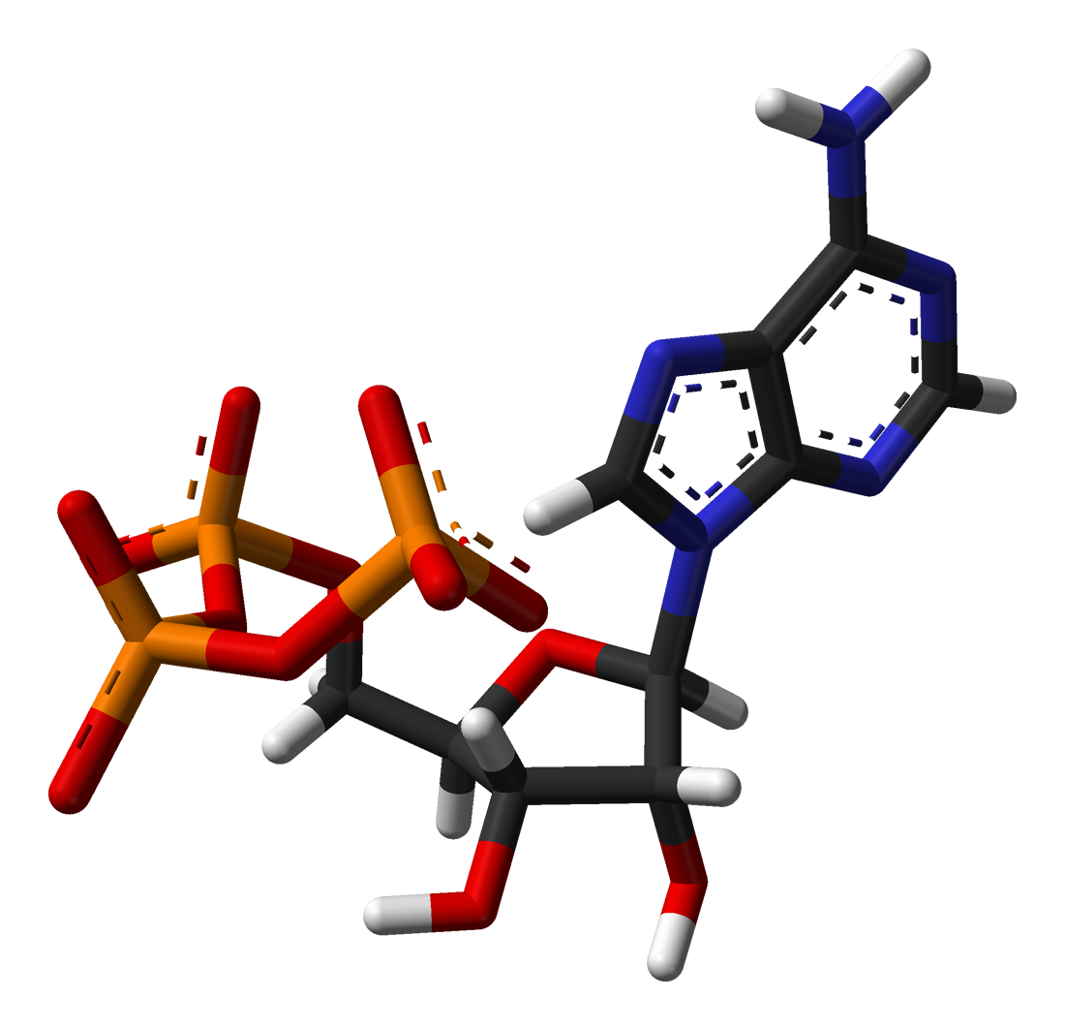
Cl
Максимальна валентність: 7
Мінімальна валентність: 8- 7 = 1
Проміжне значення валентності:
7-2=5; 5-2=3; 3-2=1

Slide 7

IV II
IV II
I I
S O
C O
H Cl
2
2

Slide 8
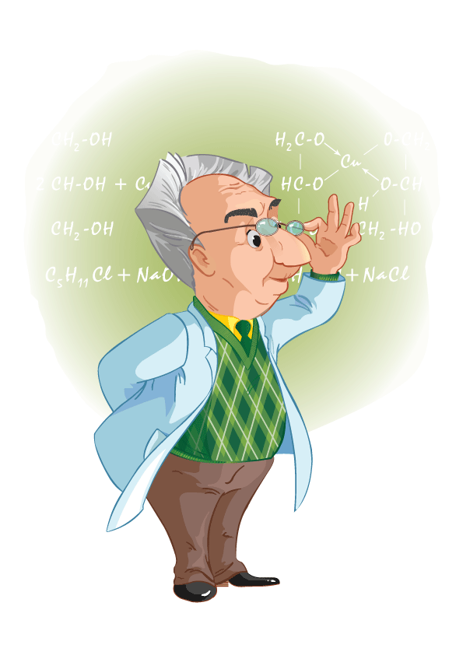
4
IV
II
S
O
1
2

Slide 9
№1
 | H | S (II) | Cl (I)
P (III)
C (IV)
K
PH3
P2S3
PCl3
CH4
CS2
CCl4
KH
K2S
KCl

Slide 10


Slide 11
O | Ba | Na
S | K | Al
Li | Zn | Fe

Slide 12
Ca | S | Fe
Mg | K | Al
Ba | H | Na

Slide 13
I | IV | III
V | II | II
VII | V | I
VI | VI | VII

Slide 14
H₂O | CO₂ | Al₂O₃
N₂O₅ | CO | MgO
Cl₂O₇ | P₂O₅ | Ag₂O
SO₃ | CrO₃ | Mn₂O₇

